Slide 1


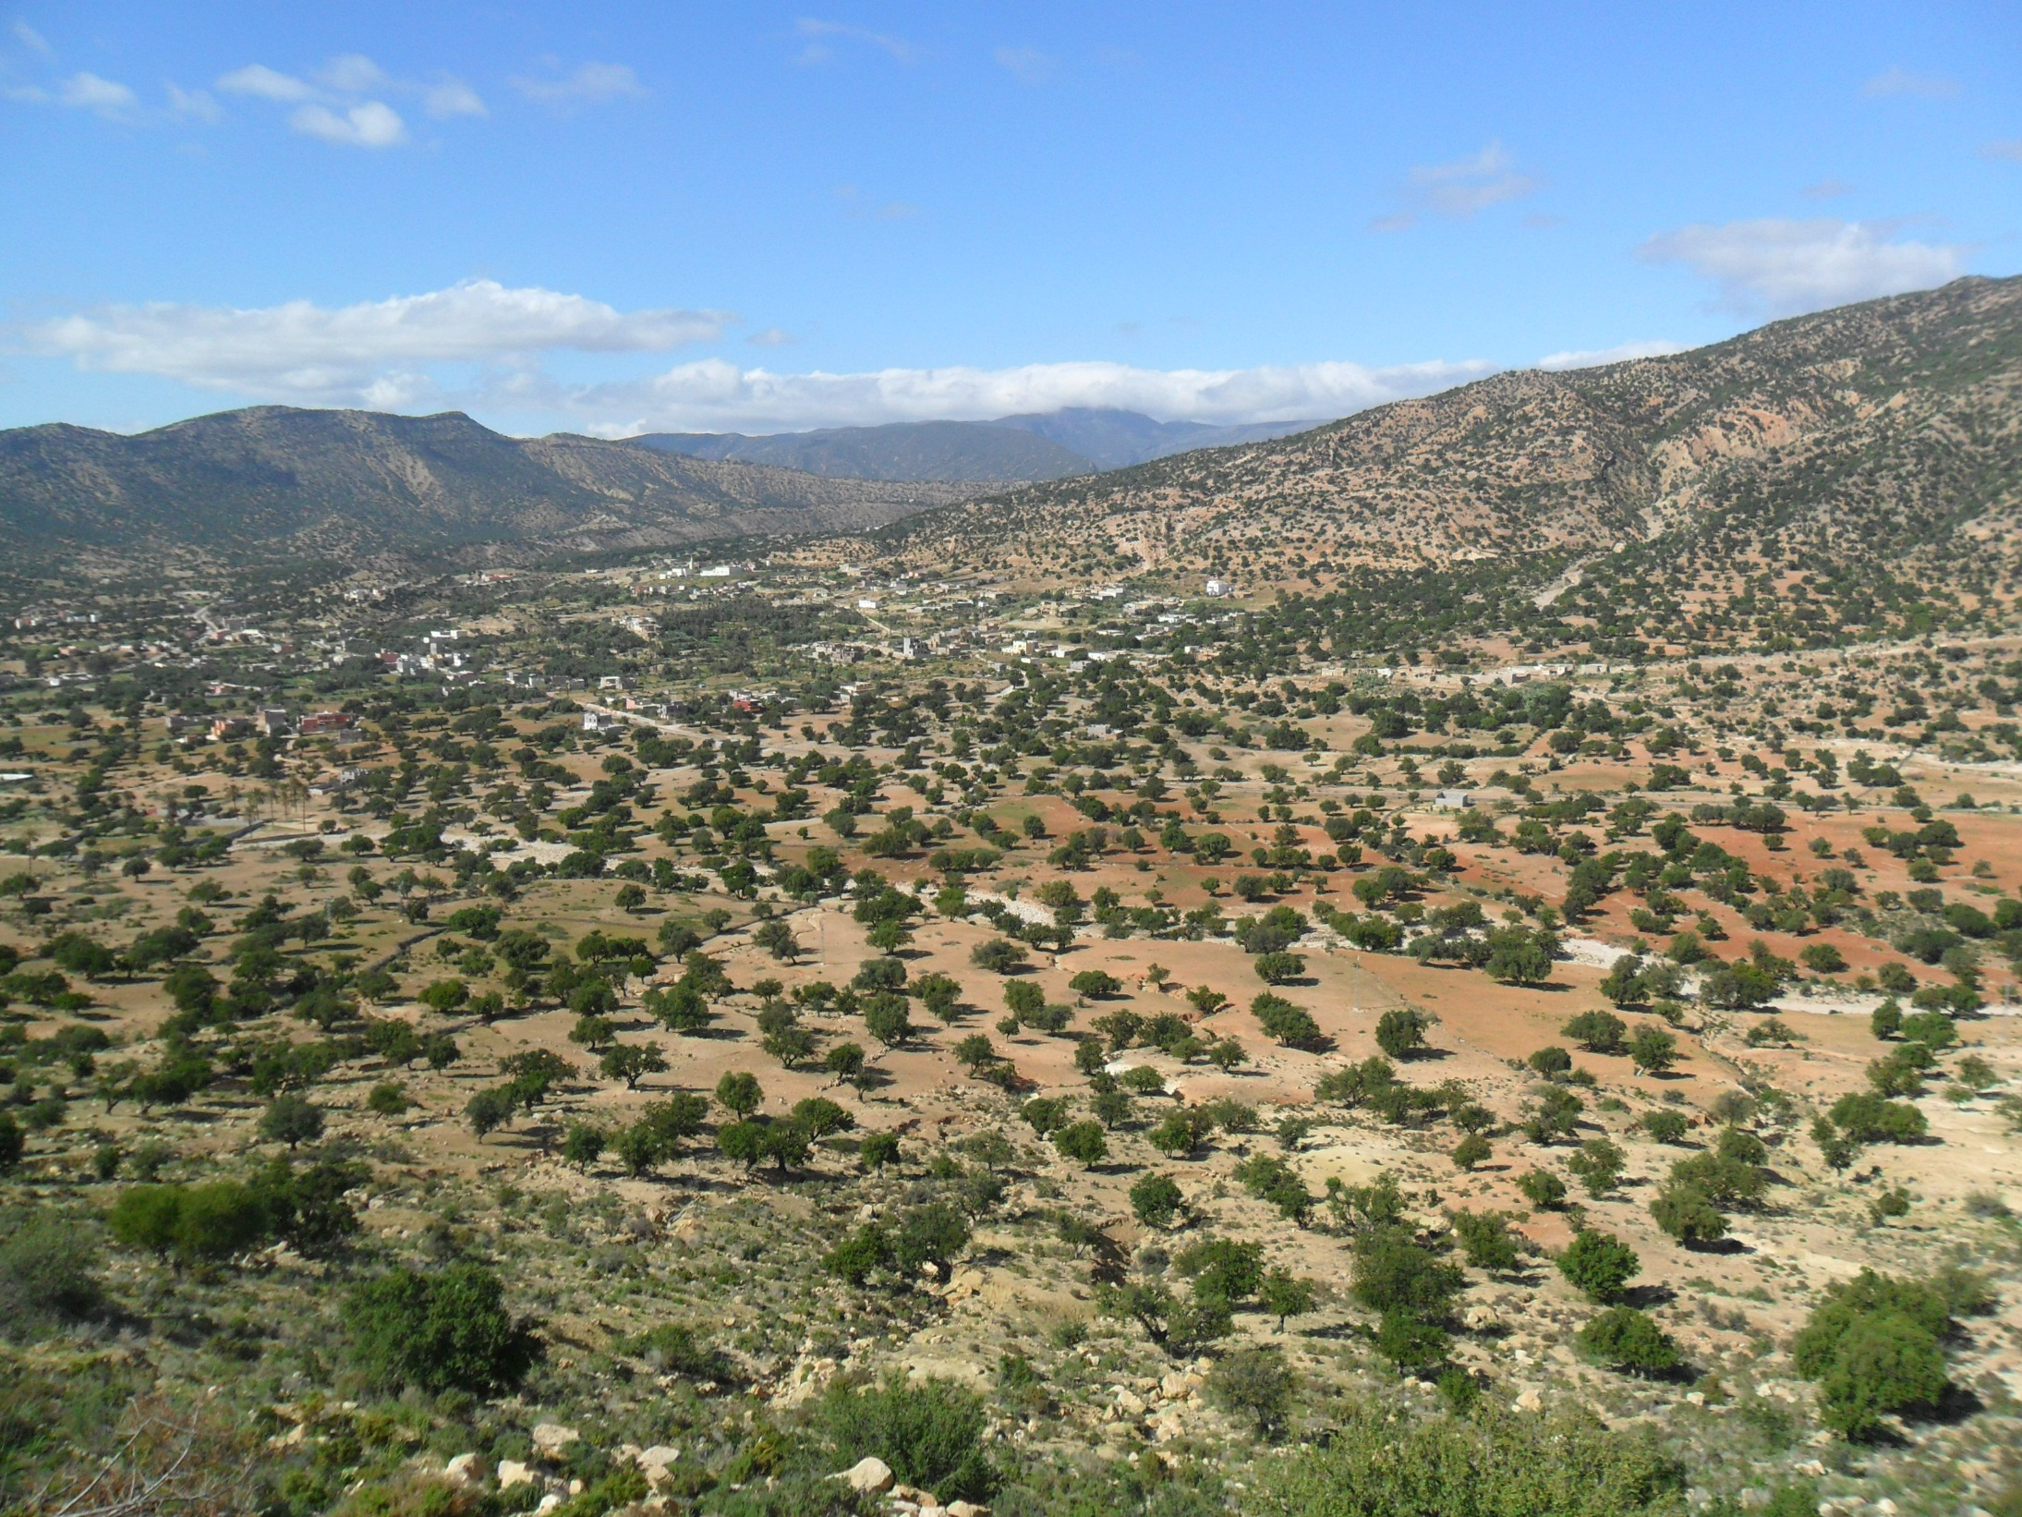

Direction Régionale des Eaux et Forêts et de la Lutte Contre
la Désertification du Sud-Ouest
RESERVE DE BIOSPHERE DE L’ARGANERAIE
ANALYSE ET ACTUALISATION DU ZONAGE
Agadir
27 01 2021

Slide 2
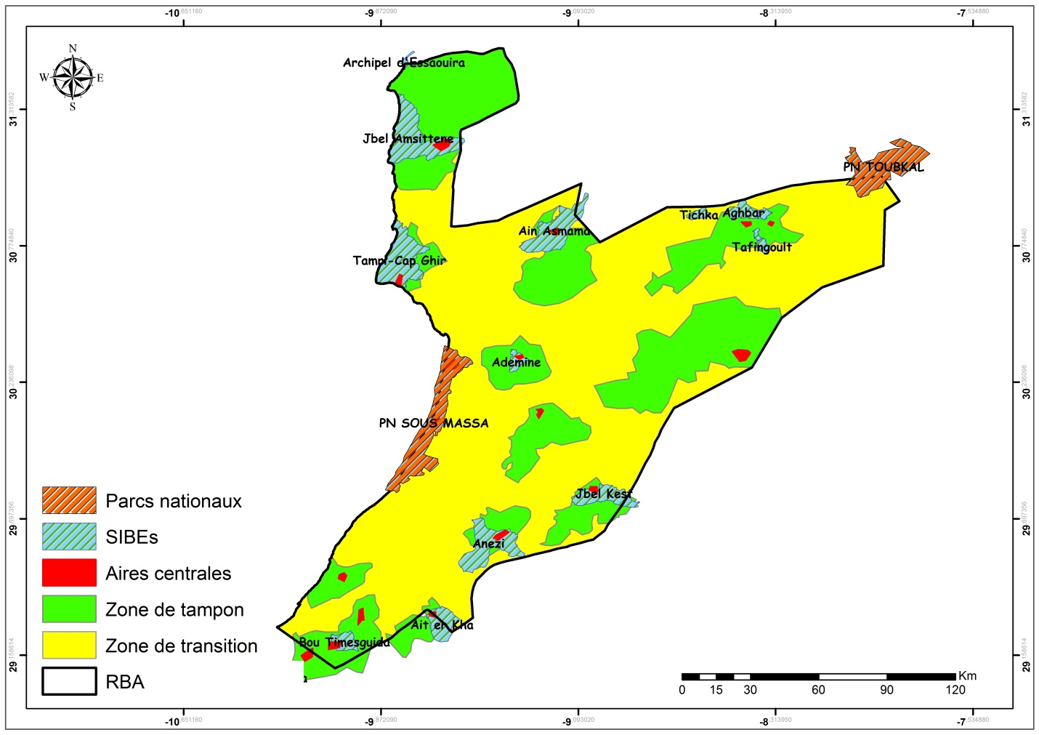

RÉSERVE DE BIOSPHÈRE DE L’ARGANERAIE
2,5 millions d’ha (7 Provinces, 3 Régions)
Ecosystème multifonctionnel
Grand intérêt pour la biodiversité
3 principaux objectifs de la RBA :
Préservation des ressources biologiques, valeurs paysagères et culturelles ;
Maintien de l’équilibre des écosystèmes ;
Contribution au développement local et régional de la zone.
Dates clés de la RBA :
8/12/1998 : Reconnaissance de la RBA
2002 : Elaboration du Plan Cadre
2006: Mission d’appui : nécessité de création d’Unité de Coordination et Comité Régional
  2008 : 1ère évaluation décennale (reconduction)
  2018 : 2ème évaluation décennale (reconduction)

Slide 3
L’ancien zonage a été proposé en compte de :
  Le réseau des Aires Protégées identifiées dans le PDAP ;
  Des peuplements d’arganier en bon état.
  Centré sur les écosystèmes à arganier
La révision du zonage, en 2020, a été réalisée sur la base de trois considérations essentielles :
l’évolution des valeurs biologiques et écologiques de la RBA ;
l’évolution du contexte socioéconomique ;
l’adéquation avec les normes en vigueur au niveau des RB nationales et internationales.
Le concept a été élargi, afin d’inclure d’autres écosystèmes de valeur biologique incontestable et situés dans l’aire de la RBA.

Slide 4
Approche globale :
Examen de l’ancien Zonage de la RBA
  Rapport d’évaluation 2008-2017 (Etude actuelle)
  Analyse biblio de l’ancien zonage (ses indicateurs, ses limites…)
  Données actualisées sur ces zones (Plans de gestion, études des aires protégées, EIE, recherches, publications…)
Réalisation d’une cartographie zonale globale avec identification des grandes zones biogéographiques : les plaines, le Haut Atlas, l’Anti Atlas, le littoral.
Actualisation du zonage :
  Pour les zones centrales (Zones A) :
    Vérifier si le maintien global du statut est cohérent ;
    Vérifier si les limites sont cohérentes ;
    Proposer éventuellement, avec justificatif, la création d’autres zones centrales.
  Identification des zones tampon (Zones B)
  Identification des zones de transition par soustraction (Zones C)

Slide 5
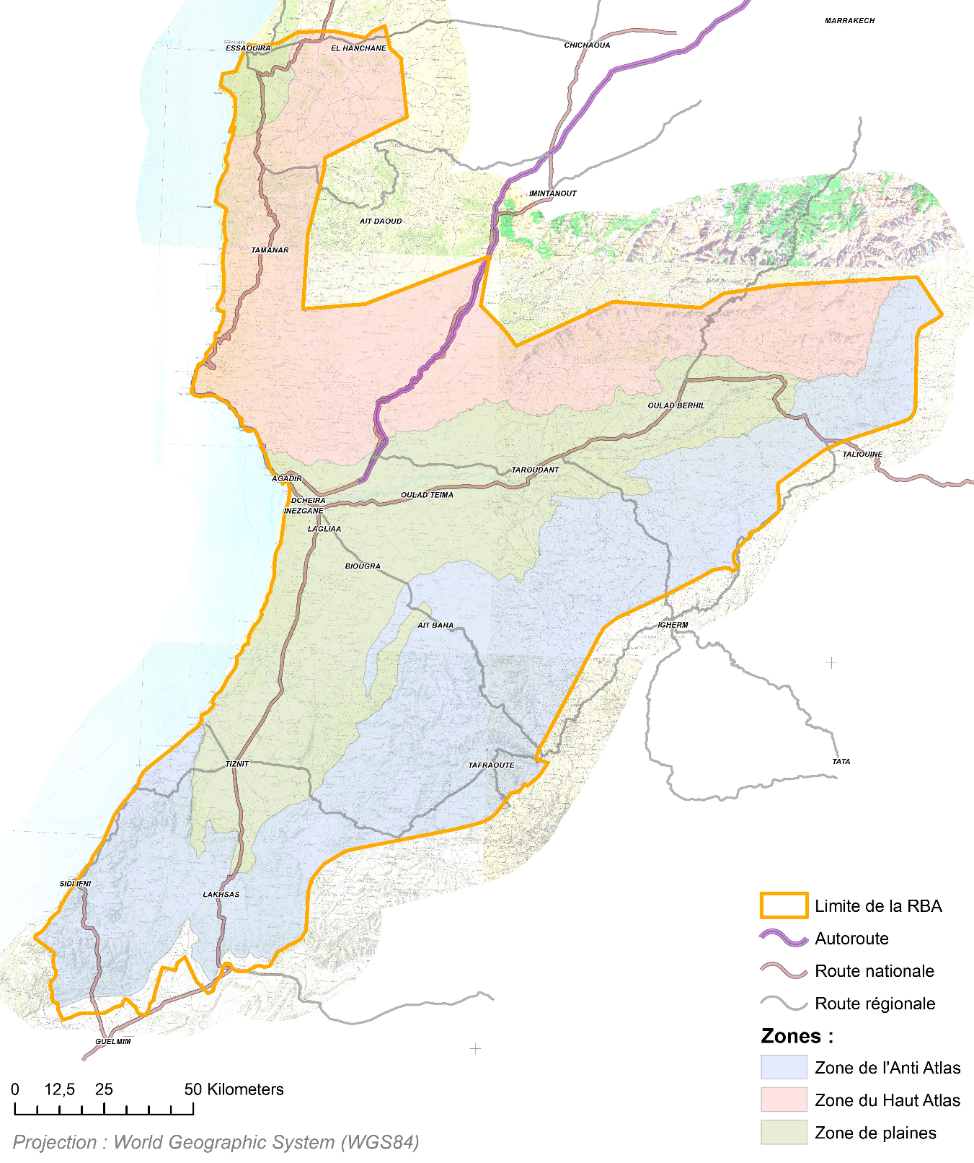

Slide 6
Plan de vérification:
Analyse des zones centrales (A)
 | Nom | Plan de gestion ou étude | Zone A | Secteur
PN & SIBE (13) | PN Souss Massa | x | 3 zones A | Littoral
 | Aïn Asmama | x | 1 | Haut Atlas
 | Jbel Amsittene |  | 1 | Haut Atlas
 | Ademine |  | 1 | Plaine
 | Tafingoult |  | 1 | Haut Atlas
 | Assads |  | 1 | Anti Atlas
 | Jbel Lkest | x | 1 | Anti Atlas
 | Anezi |  | 1 | Anti Atlas
 | Aït Erkha | x | 1 | Anti Atlas
 | Bou Timezguida | x | 1 | Anti Atlas
 | Dunes d’Essaouira | x |  | Littoral
 | Archipel d’Essaouira | Eléments |  | Littoral
 | Aghroud/Tamri | x | 1 | Haut Atlas
Zone A hors PN & SIBE (7) | Oulqadi |  | 1 | Anti Atlas
 | Ikounka |  | 1 | Plaine
 | Sidi Ali Ou Toul |  | 1 | Anti Atlas
 | Tangarfa |  | 1 | Anti Atlas
 | Tazgaft |  | 1 | Anti Atlas
 | Aougzmir |  | 1 | Littoral/Haut Atlas
 | Amagour |  | 1 | Haut Atlas
Autres (1) | Aire du Dragonnier | Etude (UNESCO) |  | Anti Atlas

Slide 7
Approche globale :
Les indicateurs vérifiés pour le milieu naturel :
  Critère 1 : Aspects paysagers
  Critère 2 : Endémisme végétal
  Critère 3 : Endémisme animal
  Critère 4 : Etat global du milieu végétal
  Critère 5 : Etat global de la faune
  Critère 6 : Efforts de régénération / reconstitution du milieu naturel
    Valeurs attribuées :
      0 : Critère absent / Valeur nulle
      1 : Valeur très faible
      2 : Valeur faible
      3 : Valeur moyenne
      4 : Valeur élevée
Analyse des zones centrales (A)

Slide 8
Analyse et propositions :
Exemple de fiche d’analyse : Site Ikounka
Analyse des zones centrales (A)
Site | Ikounka | Secteur | Anti Atlas
 | Indice | Valeur | Somme
Paysage | Macro | 2 | 5
 | Micro | 3
 | Spectaculaire | 2
 | Modernisation | 2
Endémisme végétal / Limite d'aire | RBA | 1 | 4
 | Maroc | 3
 | Maghreb | 0
 | Limite d'aire | 0
Endémisme animal / Limite d'aire | RBA | 1 | 1
 | Maroc
 | Maghreb
 | Limite d'aire
Etat global milieu végétal | Coupes | 3 | 7
 | État pastoral | 3
 | Espèces menacées | 1
 | Cultures
Etat global milieu animal | Chasse/braconnage |  | 0
 | Espèces menacées
Efforts de régénération | Gestion locale | 3 | 7
 | Reboisement | 2
 | Gestion cynégétique | 1
 | Aire protégée | 1
Note totale |  |  | 24

Slide 9
Analyse et propositions :
Situation globale d’analyse au niveau des zones centrales :
  Anti-Atlas
13 sites analysés :
Analyse des zones centrales (A)
Nom de la zone centrale | Valeur attribuée | Commentaires | Retenu
Aire du dragonnier | 62 | Les 2 sites les plus riches | Oui
Jbel Kest | 62 |  | Oui
Bou Timezguida | 46 |  | Oui
Aït Er Rkha | 43 |  | Oui
Sidi Ali Ou Toul | 42 |  | Oui
Assads | 41 |  | Oui
Tangarfa | 36 |  | Oui
Tazgaft | 34 |  | Oui
Collines au-dessus du barrage d’Aoulouz | 35 |  | Oui
Anezi | 33 |  | Oui
Bou Lbaroud | 33 | Alternative à Ikounka | Oui
Ikounka | 24 | Altéré par carrières, pauvre | Non
Oulqadi | --- | Risque minier majeur | Non

Slide 10
Analyse et propositions :
Situation globale d’analyse au niveau des zones centrales :
  Haut-Atlas
5 sites analysés :
Analyse des zones centrales (A)
Nom de la zone centrale | Valeur attribuée | Commentaires | Retenu
Aghroud | 47 | Le plus riche | Oui
Aïn Asmama | 44 |  | Oui
Amsittene | 42 |  | Oui
Tafingoult | 38 |  | Oui
Amagour | 31 | Valeur moyenne | Oui

Slide 11
Analyse et propositions :
Situation globale d’analyse au niveau des zones centrales :
  Plaines :
3 sites analysés :
  Littoral :
  6 sites analysés :
Analyse des zones centrales (A)
Nom de la zone centrale | Valeur attribuée | Commentaires | Retenu
Sud de Tafingoult | 28 | Les 2 sites les plus riches | Oui
Ouameslakht | 31 |  | Oui
Admine | 12 | A garder un échantillon quoique très menacé. | Oui
Nom de la zone centrale | Valeur attribuée | Commentaires | Retenu
PNSM : Embouchure de l’Oued Massa | 50 |  | Oui
PNSM : Réserve de Rwayes | 43 | Réserve animalière | Oui
PNSM : Réserve de Rokkein | 41 | Réserve animalière | Oui
Dunes d’Essaouira | 42 | Conservation de Junipéraie littorale | Oui
Archipel d’Essaouira | 38 | Conservation du Faucon d’Eléonore | Oui
Aougzmir / Tafelney | 35 |  | Oui

Slide 12
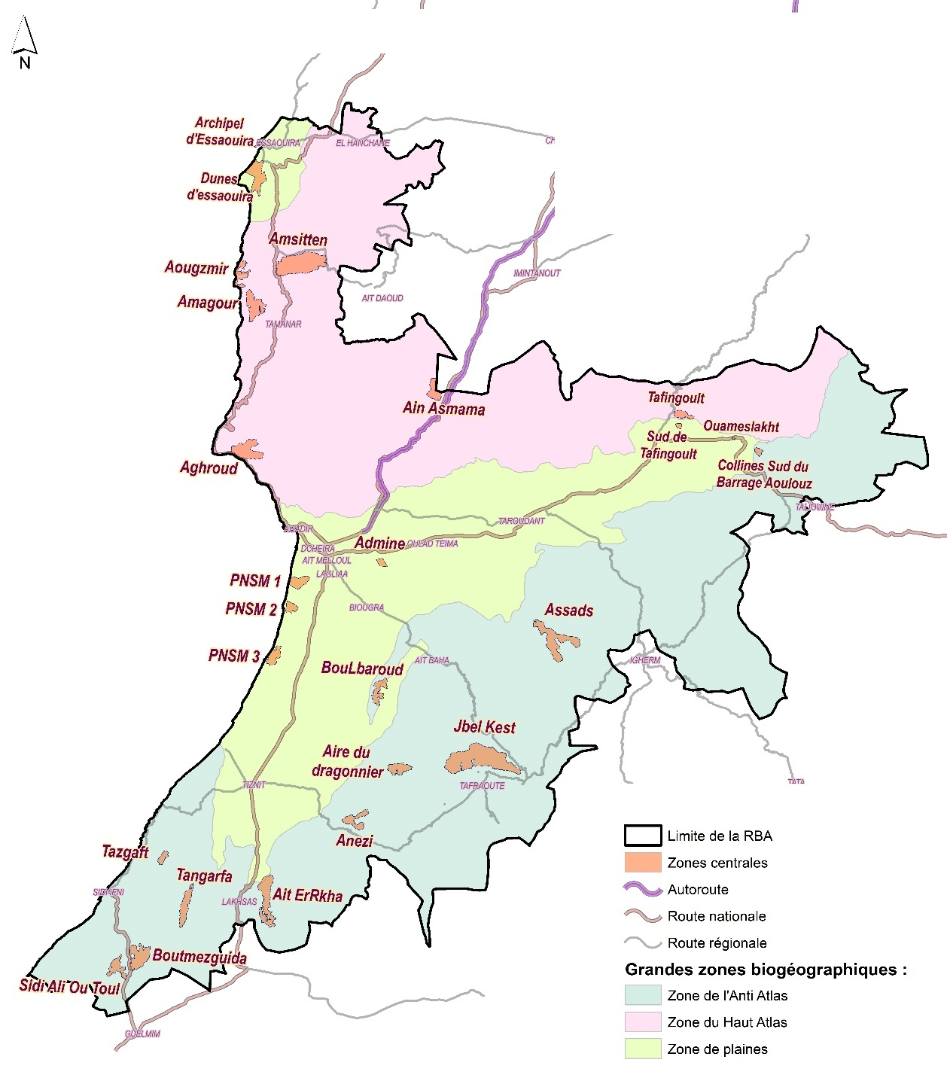
Zones centrales :
Zone centrale | Sup (ha) | %
Anti Atlas (11 zones) | 37 528 | 56,5
Aire du dragonnier | 1 950 | 2,9
Ait Erkha | 4 657 | 7,0
Anezi | 1 980 | 3,0
Assads | 5 481 | 8,3
Boulbaroud | 1 964 | 3,0
Boutmezguida | 3 578 | 5,4
Collines Sud du Bge Aoulouz | 450 | 0,7
Jbel Kest | 12 163 | 18,3
Sidi Ali Ou Toul | 1 955 | 2,9
Tangarfa | 2 594 | 3,9
Tazgaft | 755 | 1,1
Haut Atlas (5 zones) | 18 044 | 27,2
Aghroud | 3 797 | 5,7
Ain Asmama | 1 747 | 2,6
Amagour | 3 186 | 4,8
Amsittene | 8 254 | 12,4
Tafingoult | 1 062 | 1,6
Littoral (6 zones) | 9 961 | 15,0
Aougzmir | 1 916 | 2,9
Archipel d'essaouira | 32 | 0,0
Dunes d'essaouira | 3 659 | 5,5
PNSM 1 | 1 758 | 2,6
PNSM 2 | 931 | 1,4
PNSM 3 | 1 664 | 2,5
Plaine (3 zones) | 852 | 1,3
Admine | 524 | 0,8
Ouameslakht | 72 | 0,1
Sud de Tafingoult | 256 | 0,4
Analyse des zones centrales (A)
Total ZC RBA : 25 zones, 66 384 ha, 2.2 % de la RBA

Slide 13
L’actualisation des zones tampon (zones B) et de transition (zones C) a pris en compte les critères qui ont été définis lors de leur identification dans le premier zonage comme et comme mentionné dans le plan cadre de 2002. L’évolution de ces indicateurs, bien que l’échelle d’analyse soit très élargie, a été le point de cadrage de leur redéfinition.

Slide 14
Zones tampon (zones B)
Les zones B doivent répondre aux objectifs spécifiques suivants :
Appui à la mise en œuvre des programmes des eaux et forêts
(en particuliers ceux inscrits dans les plans décennaux des DREFLCD du Sud-Ouest et du Haut-Atlas, programmes de lutte contre la désertification à travers
Reconstitution des formations forestières,
Aménagement des bassins versants et CES,
Protection et valorisation de la biodiversité, la protection des aires protégées,
Valorisation des produits de l’Arganeraie
Implication des partenaires dans le domaine forestier à travers des partenariats multi-acteurs.

Slide 15
Au niveau de ces zones, seront opérées des actions permettant de :
Réaliser les plans d’aménagement du domaine forestier ;
Appuyer le développement rural durable et intégré ;
Gérer durablement et rationnellement l’espace pastoral ;
Lutter contre la désertification et l’ensablement ;
Promouvoir les filières de production et les produits de terroir ;
Promouvoir la formation professionnelle et le renforcement des capacités ;
Promouvoir l’organisation de la population.
Au niveau de la RBA, ces zones couvrent 684 181 ha, représentant près de 23% de sa superficie globale.

Slide 16
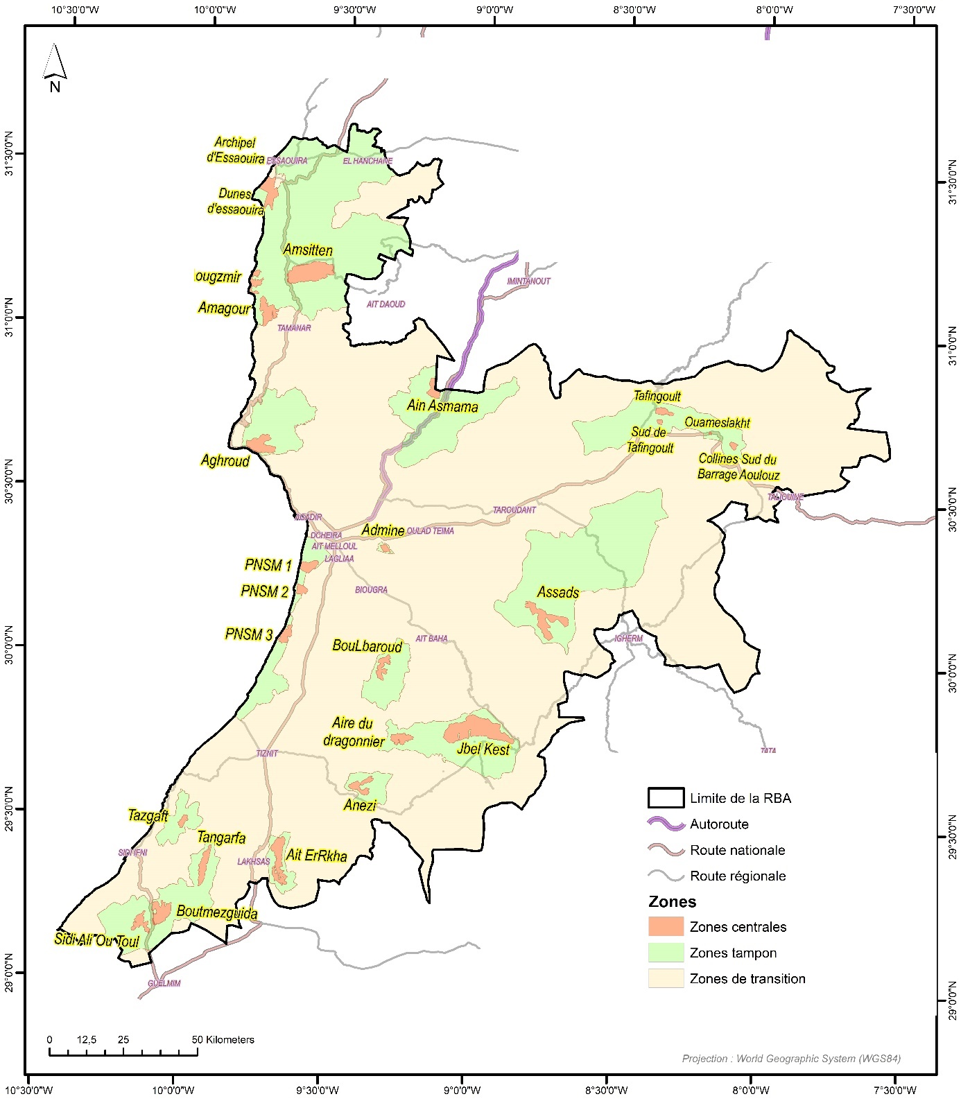
Zone de la RBA | Sup (ha) | Sup (%)
Zones centrales | 66 384 | 2,2
Zones tampon | 684 181 | 22,9
Zones de transition | 2 235 059 | 74,9
Total RBA | 2 985 624 | 100,0
Zones B et C :
Délimitation des zones B :
Conservation et gestion durable des ressources naturelles,
Protection directe des zones centrales pour atténuer l’impact de l’homme et des autres facteurs de dégradation.
Délimitation des zones C :
Zones des fortes activités agricoles (périmètres de grande hydraulique, PMH, terrains agricoles bours, zones de mises en cultures…
Zones urbanisées (grandes agglomérations et centres urbains et ruraux…)

Slide 17
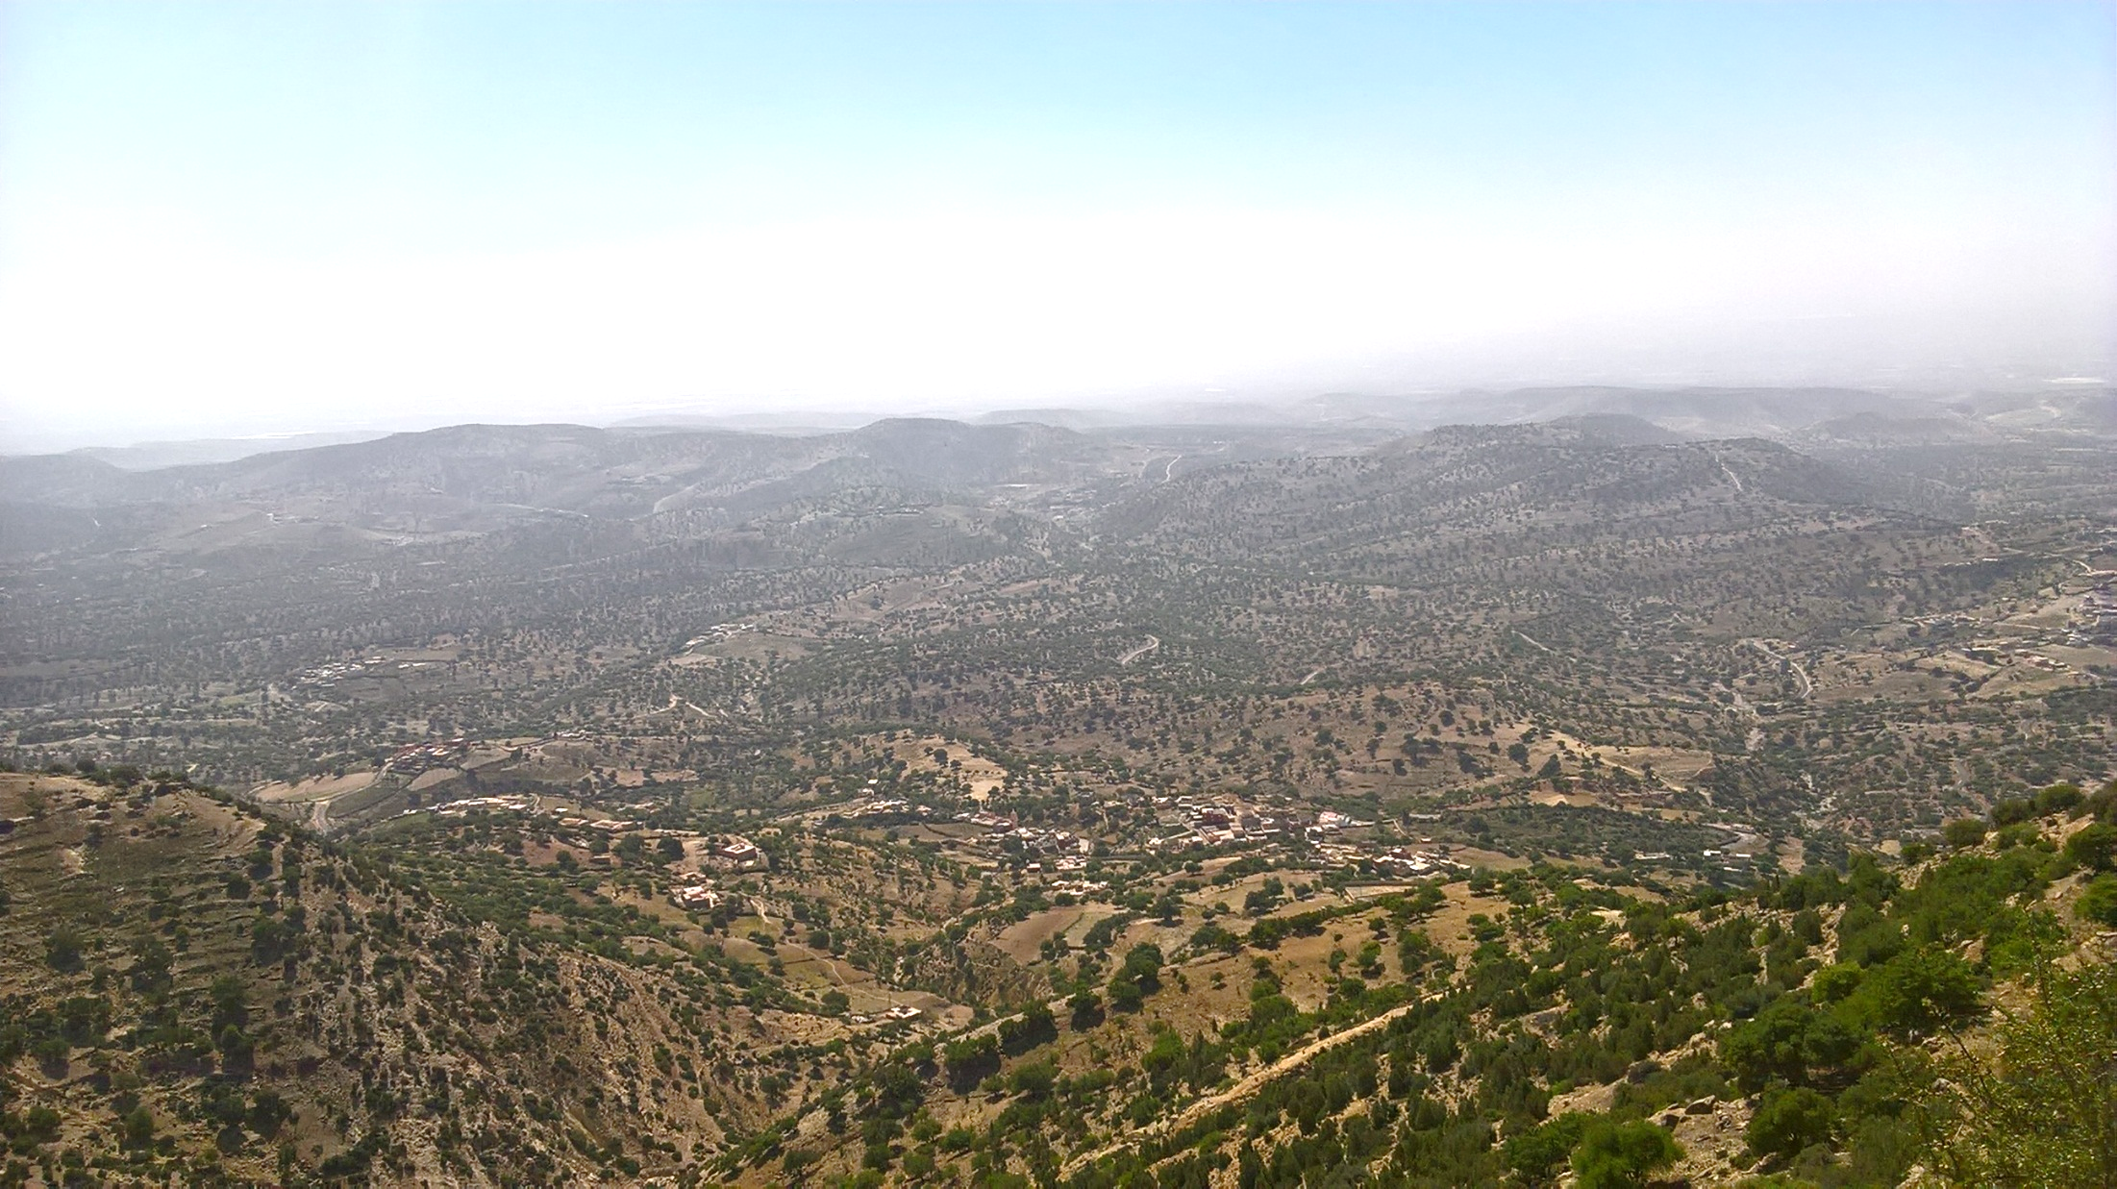
MERCI DE VOTRE ATTENTION

